Slide 1

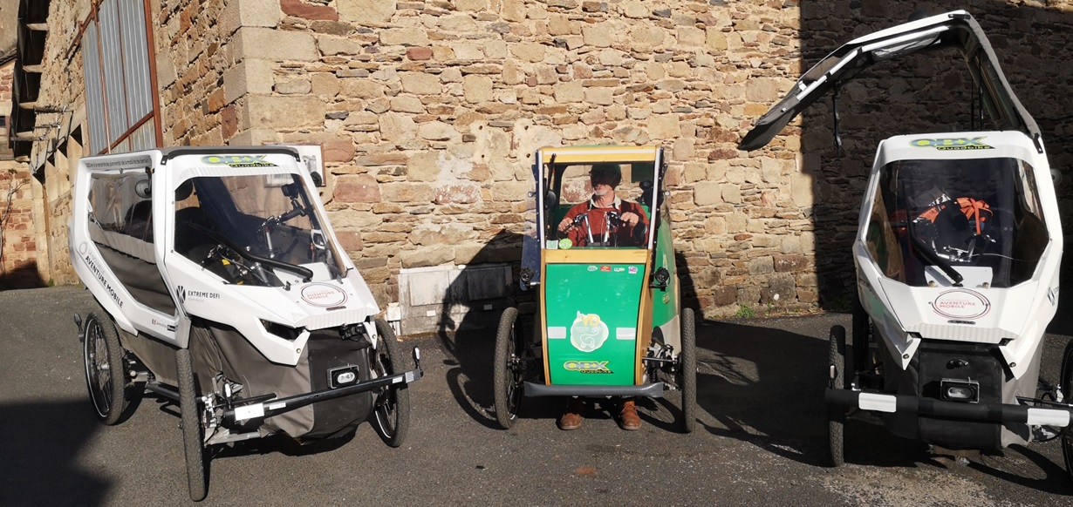
In’VD (Innovation Véhicules Doux), l’association qui libère l’écomobilité rurale

Slide 2
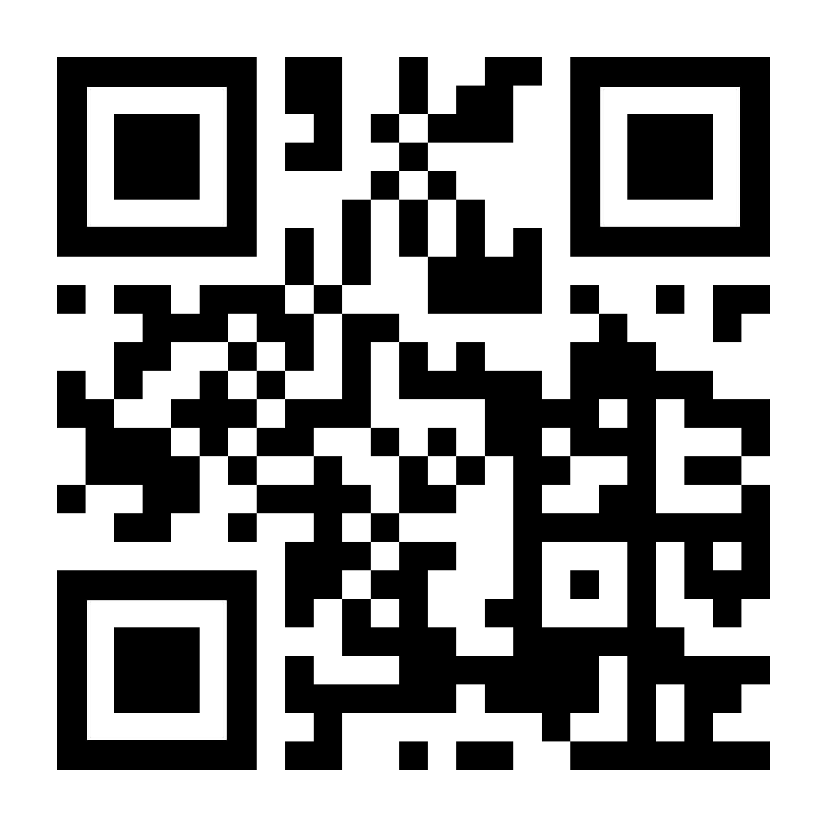
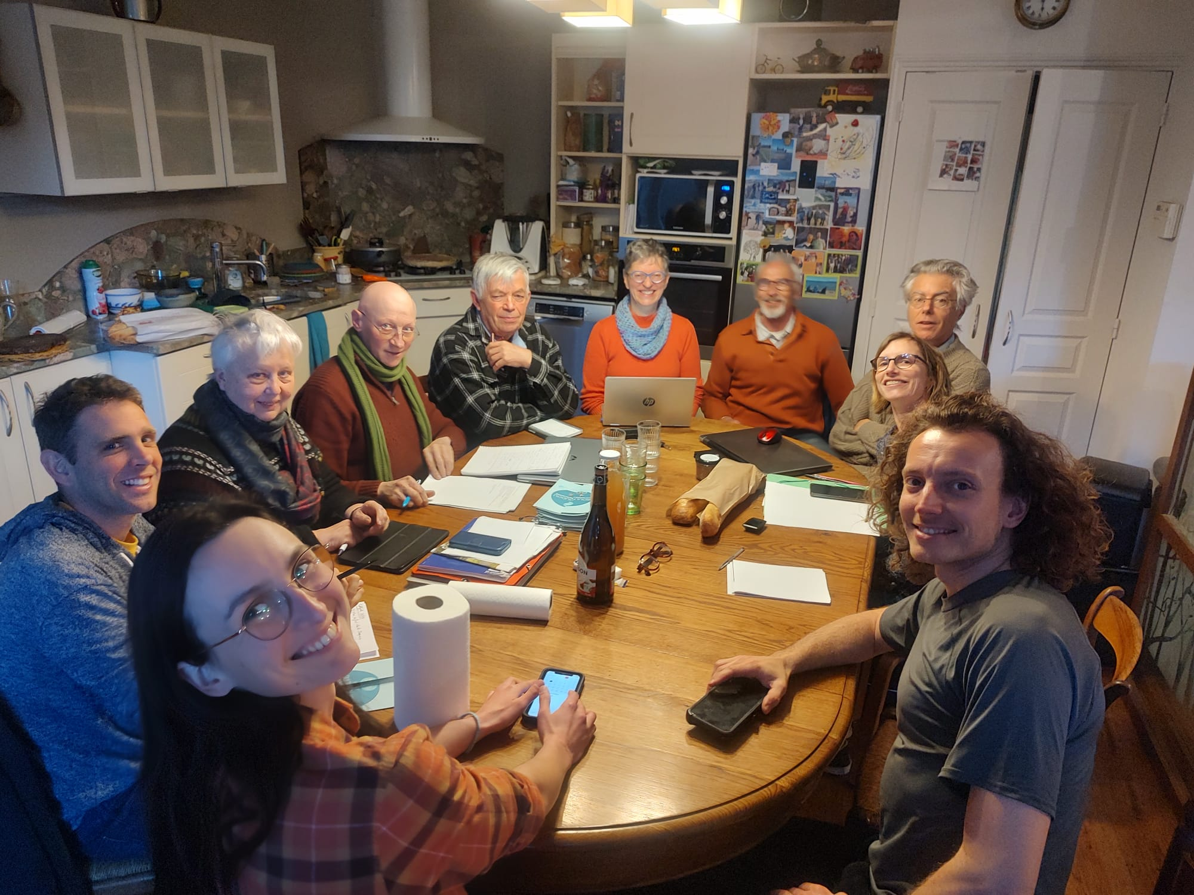
In’VD – Innovation Véhicules Doux
Association créée fin 2018
Objet : Trouver des solutions de mobilité soutenable adaptées aux habitants des territoires ruraux et les diffuser.
Gouvernance : collégiale de 11 coprésident.e.s bénévoles
340 adhérents
Accompagner le changement d’habitudes de mobilité
Innover, avec les véhicules intermédiaires

Slide 3


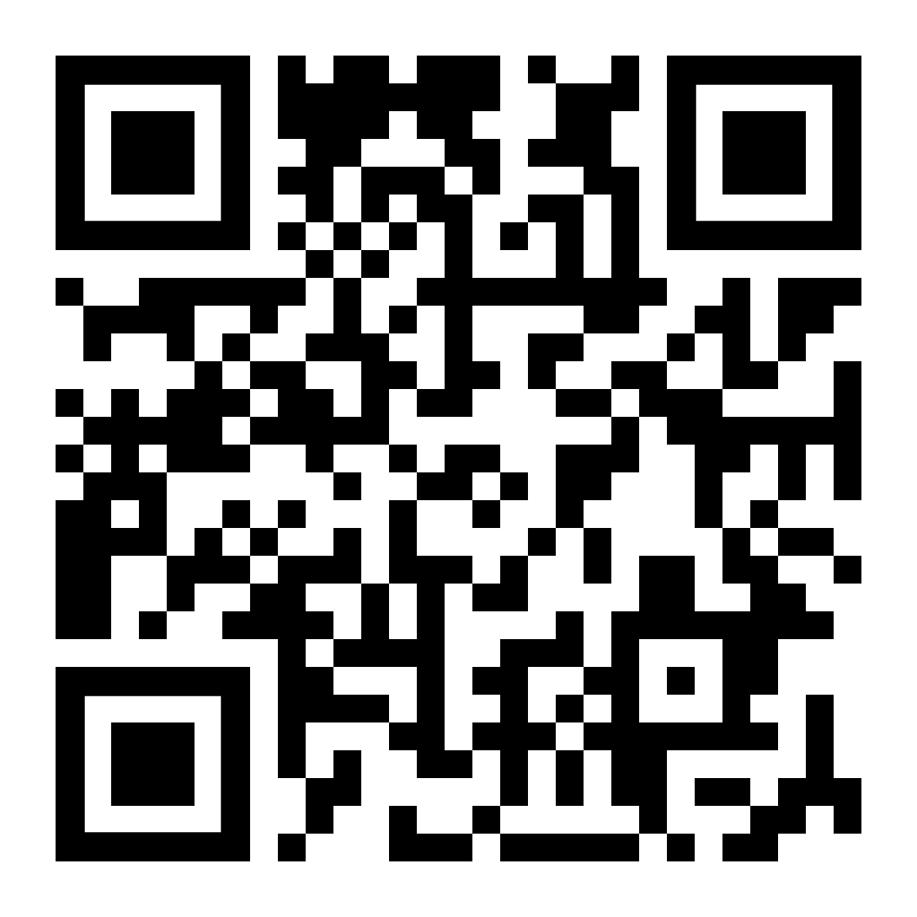
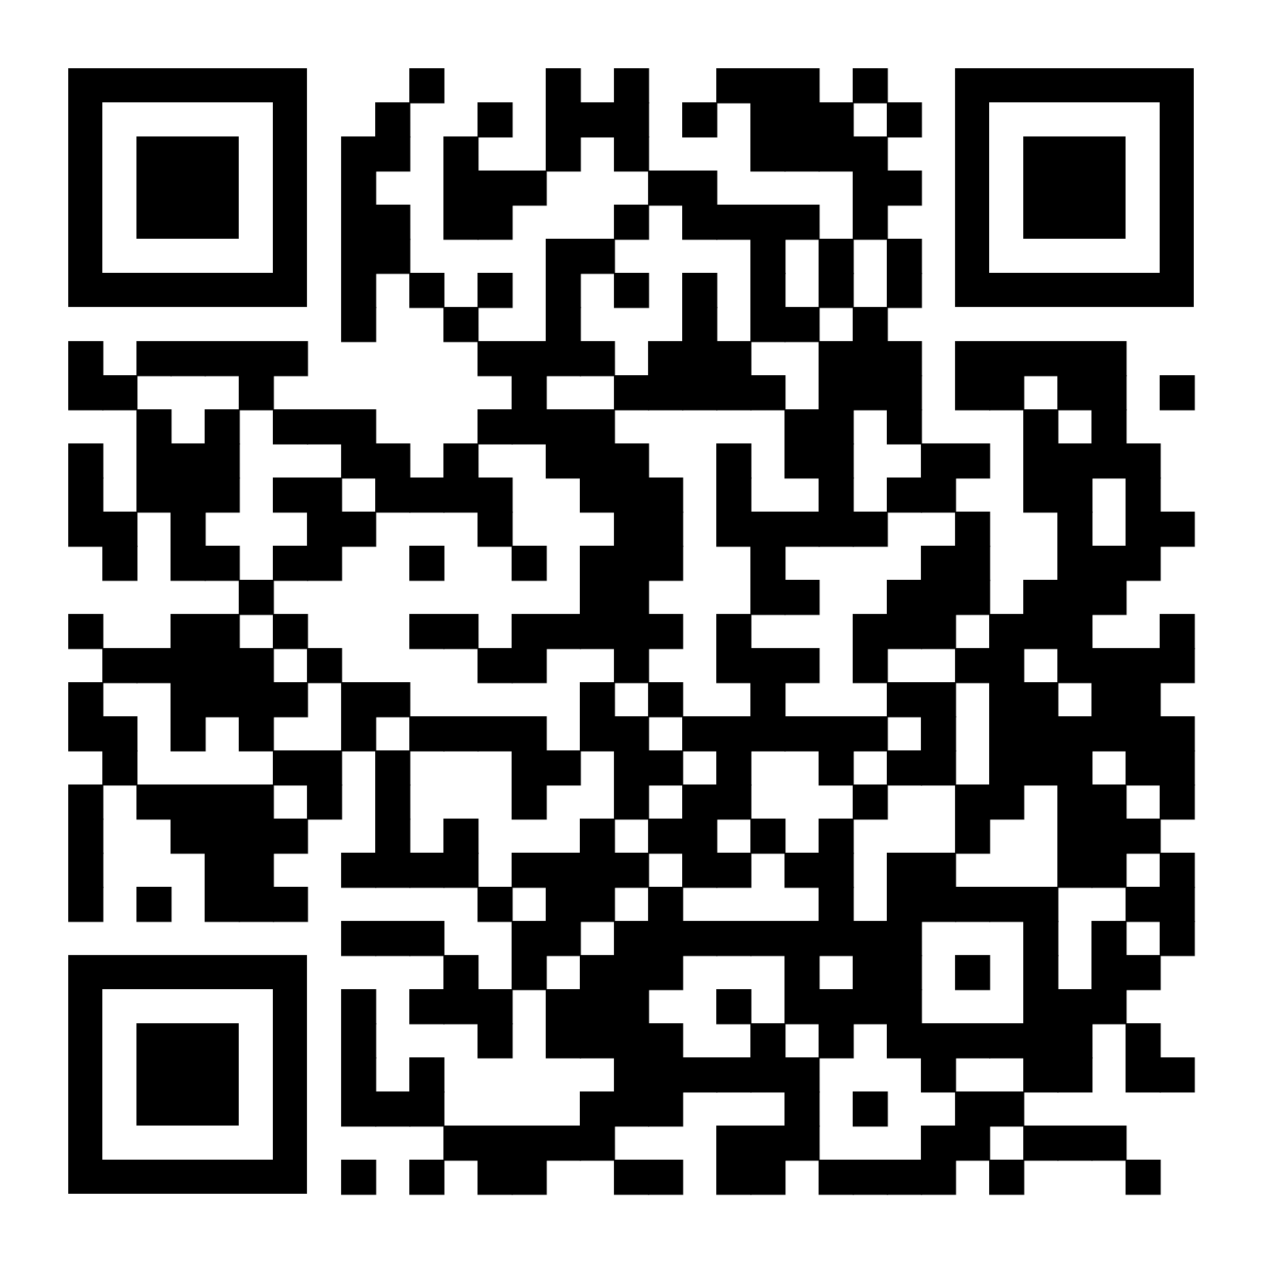
In’VD : 2 outils pour vous
Pour les entreprises, collectivités locales, associations :
Un « Kit Roultoudou, une semaine (presque) sans ma voiture ».
Un documentaire « Virage vers le Futur » alternatives à la voiture individuelle rurale
Bande annonce du film « Virage vers le Futur »
Présentation du kit Roultoudou

Slide 4
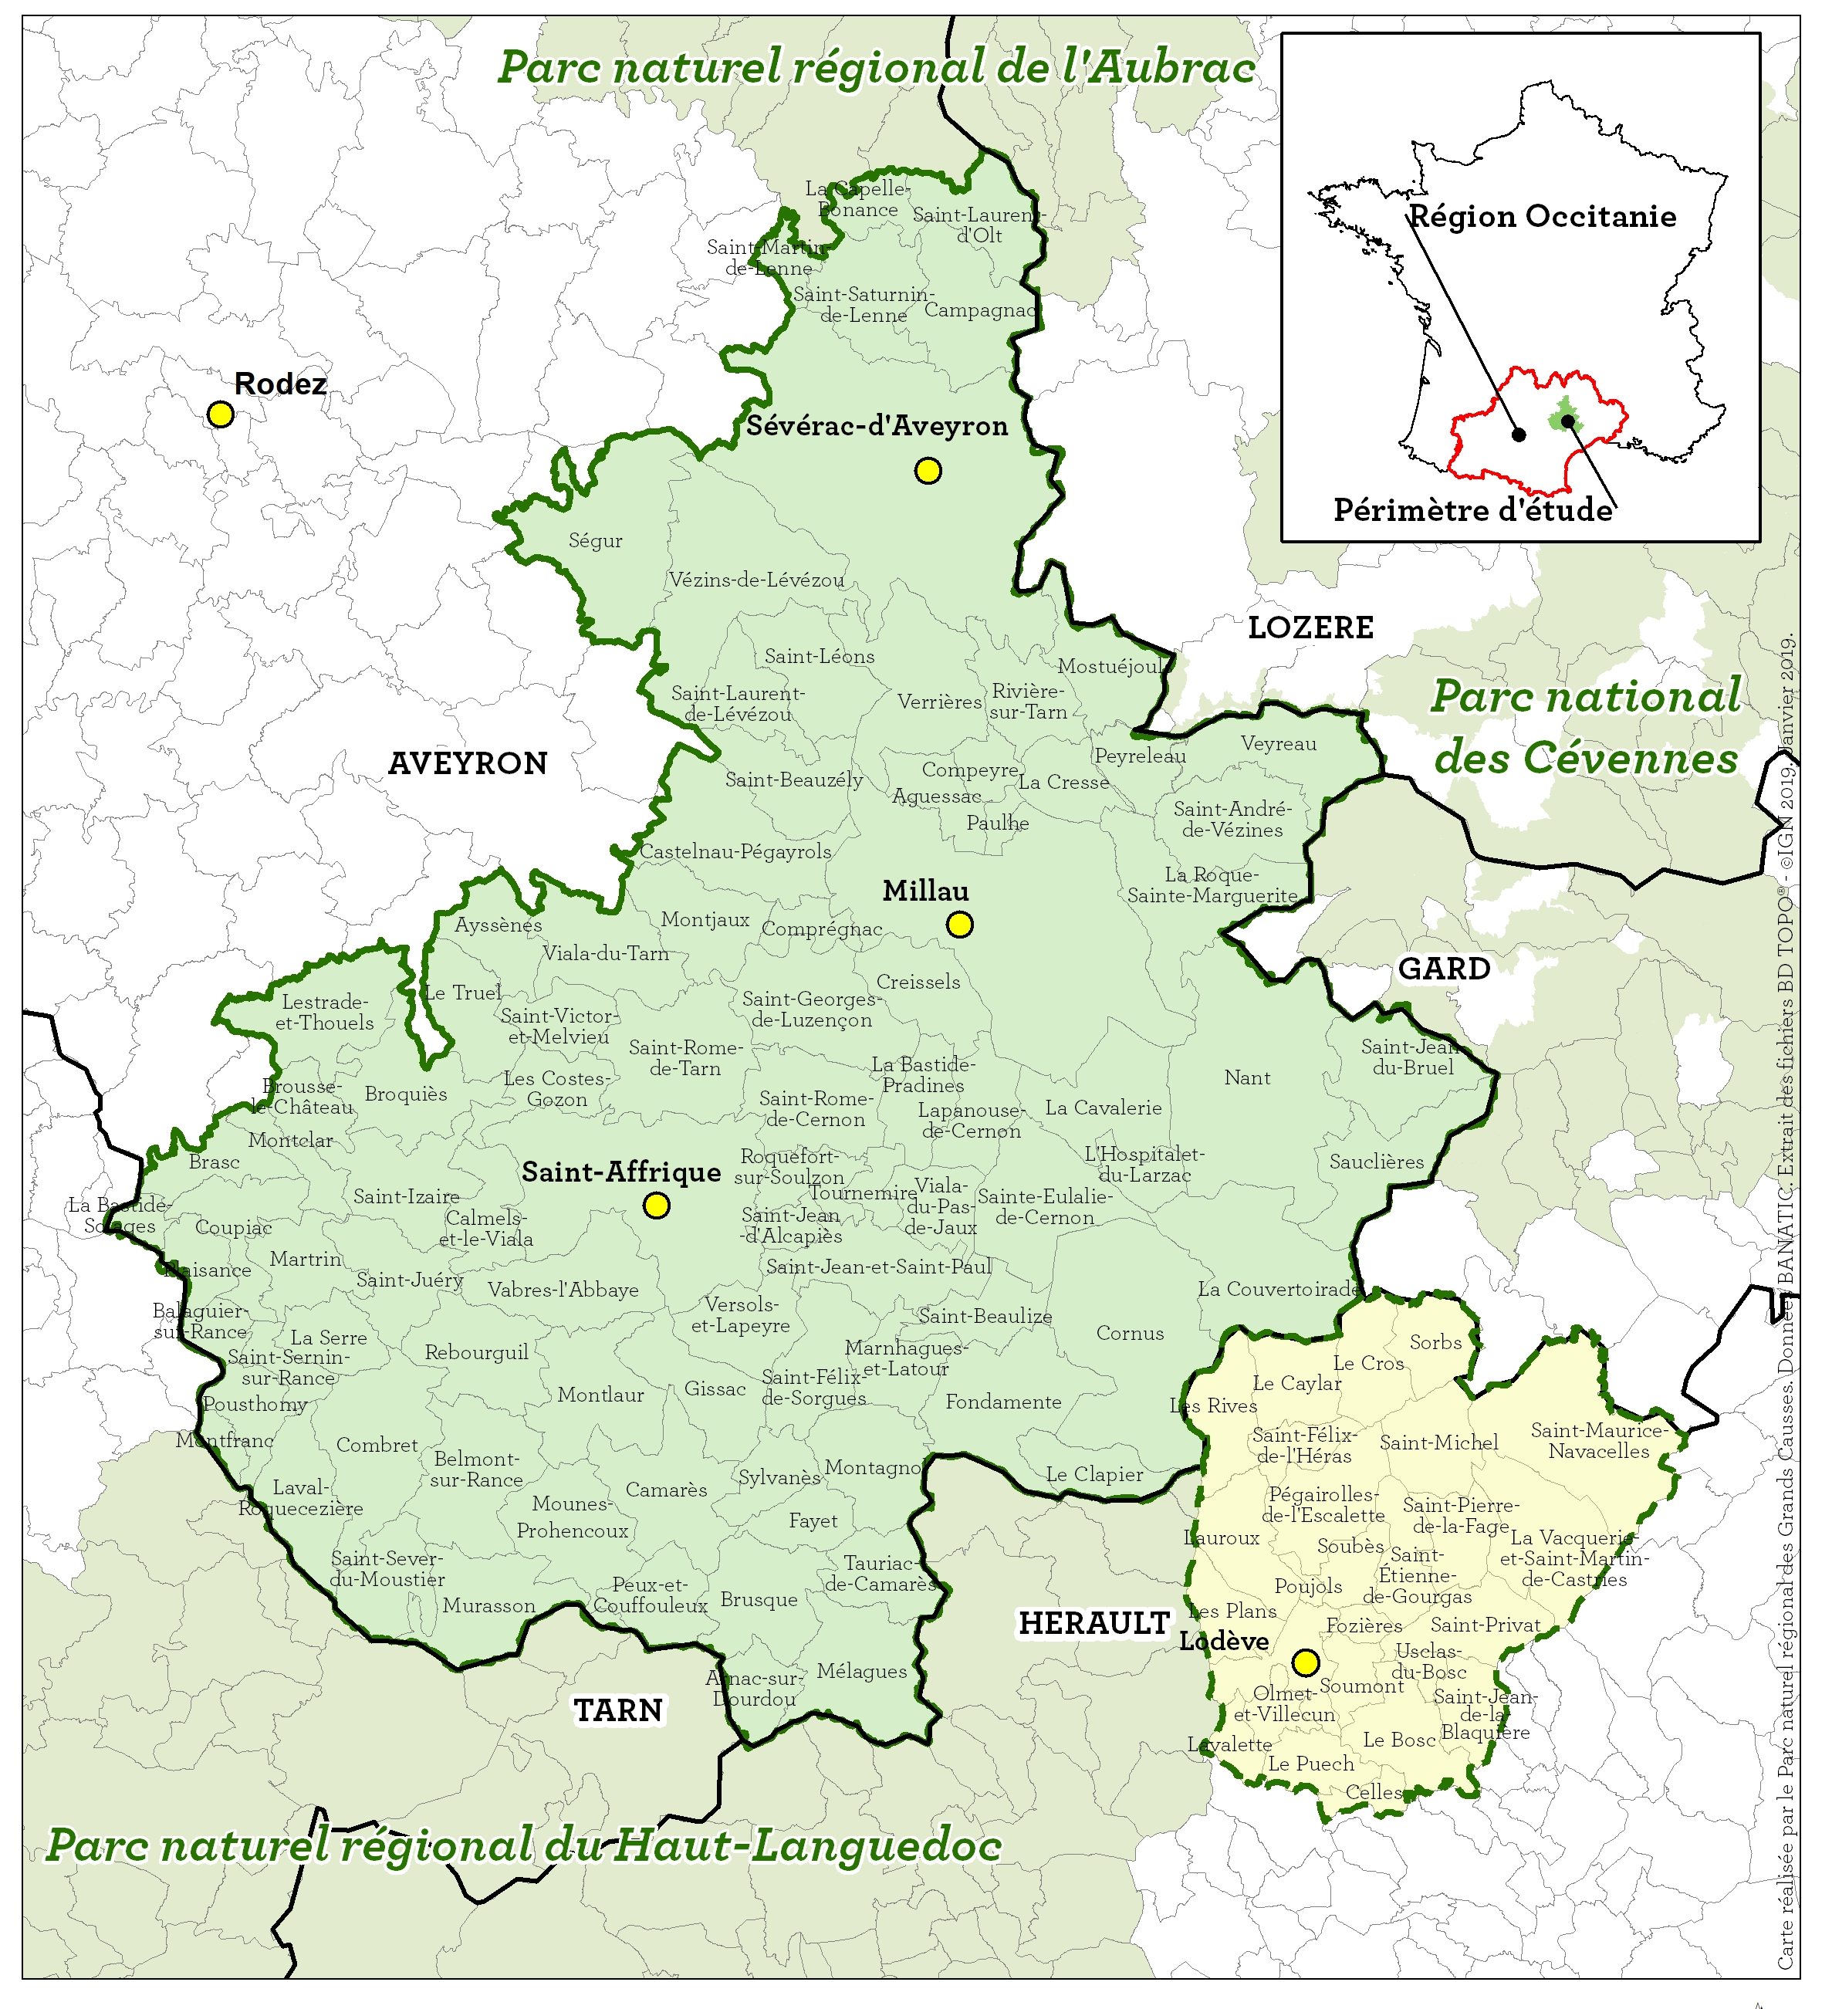

Le territoire des Grands Causses
Rural de moyenne montagne
Filières dominantes : Roquefort et APN
116 communes et 3 pôles urbains
86 000 habitants
2 à 120 habitants / km²
Une superficie plus grande que le département du Rhône (69)
Transports = 40 % dépenses énergétiques du territoire

Slide 5
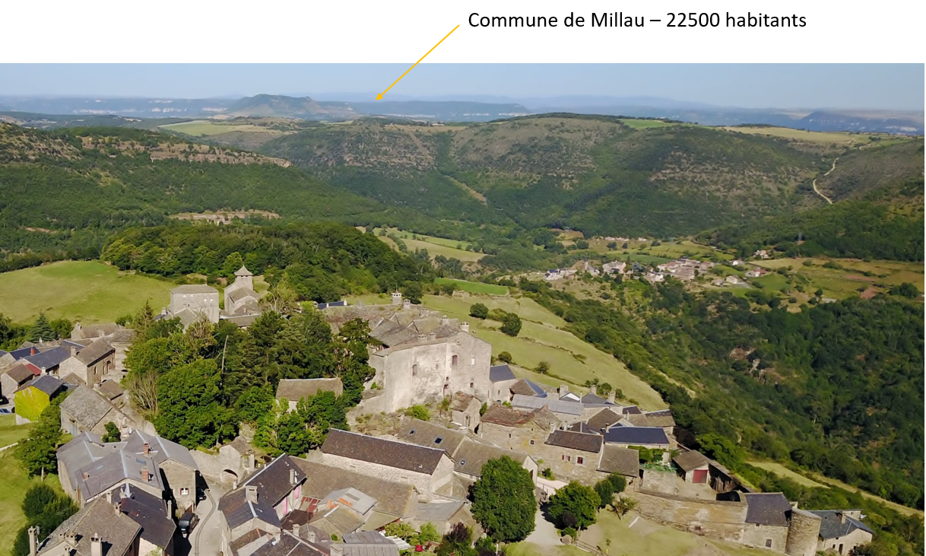
A l’origine des vélis : un ancrage dans le territoire rural
Castelnau Pégayrols, commune de 380 habitants, situé à 20 km de Millau

Slide 6
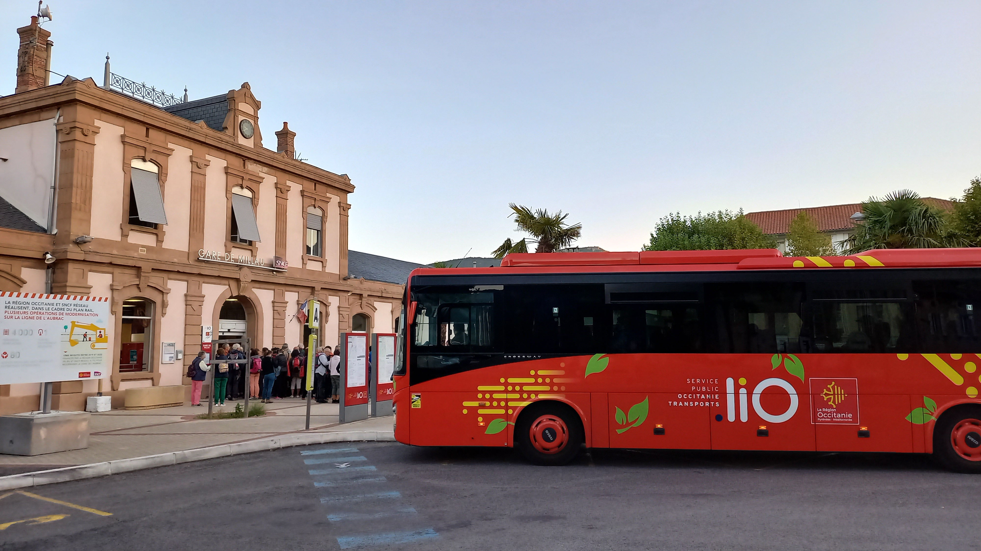
Les enjeux des mobilités sur ce territoire
Desserte en TC ne répond pas aux besoins
(1.7% des actifs prennent les TC)
Distances des trajets quotidien s'allongent
(18 km en moyenne pour aller au travail)
Prédominance de la voiture individuelle
Enjeux écologiques, sociaux, et économiques et de santé
43% des chômeurs sans solution de mobilité
Une charge financière de la mobilité en forte augmentation : > 8000 €/an (moyenne France 4000 €)
Objectif d’In’VD : garder une vie sur ce territoire

Slide 7
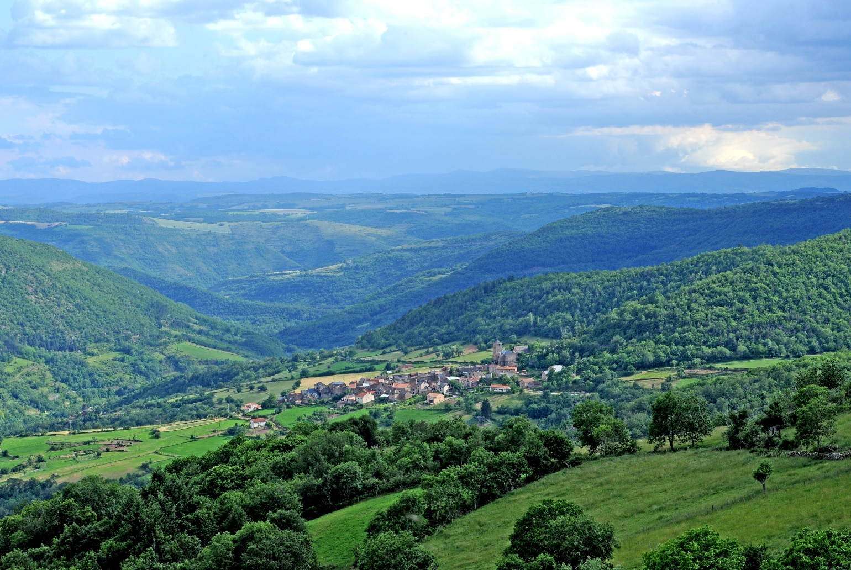
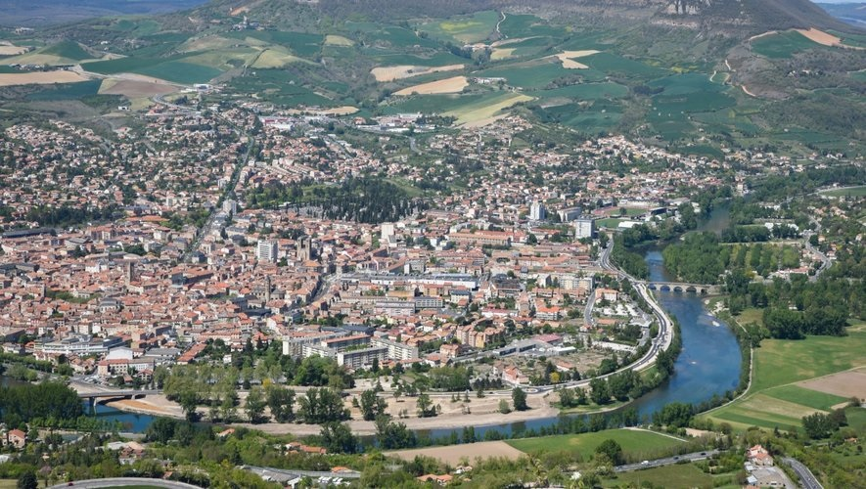
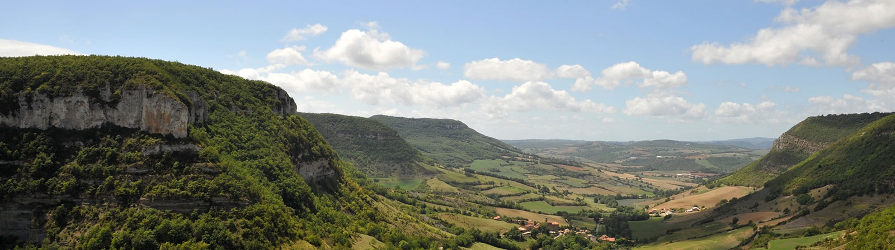

Slide 8
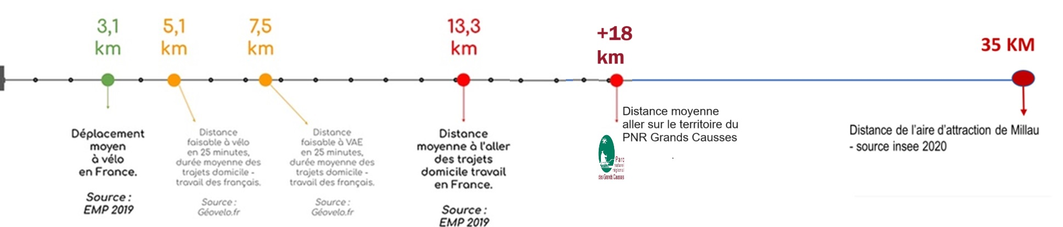
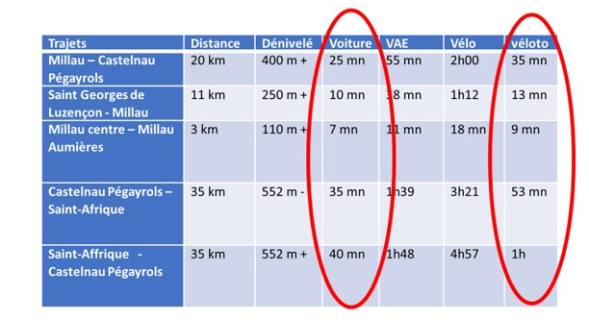
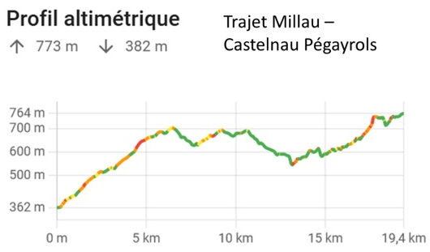
Notre expérience : « 3D » là où les vélos ne suffisent plus

Slide 9
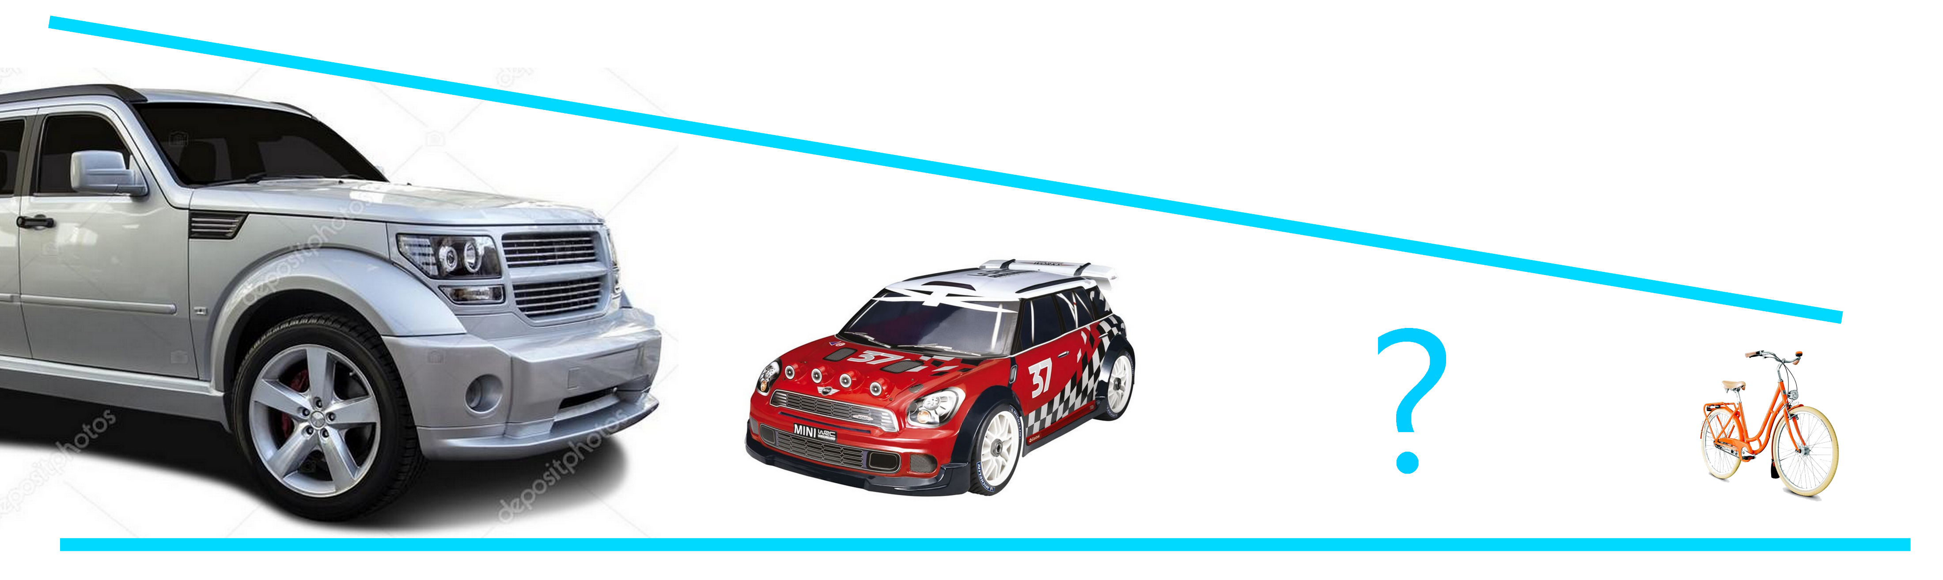
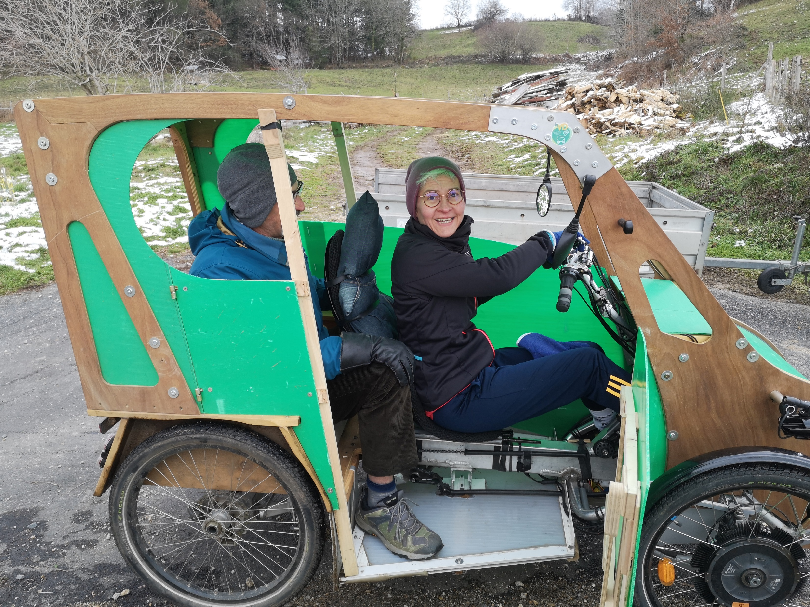


Expression des besoins de la
Mobilité rurale
Une mobilité active, de préférence
Transporter 2 adultes ou 1 adulte et 2 enfants,
Un coffre pour les affaires
Une protection contre les intempéries,
Une puissance et une autonomie suffisantes

Slide 10




VITAMINES 12, expérimentation de VELI en conditions réelles
Présentation Vitamines 12

Slide 11

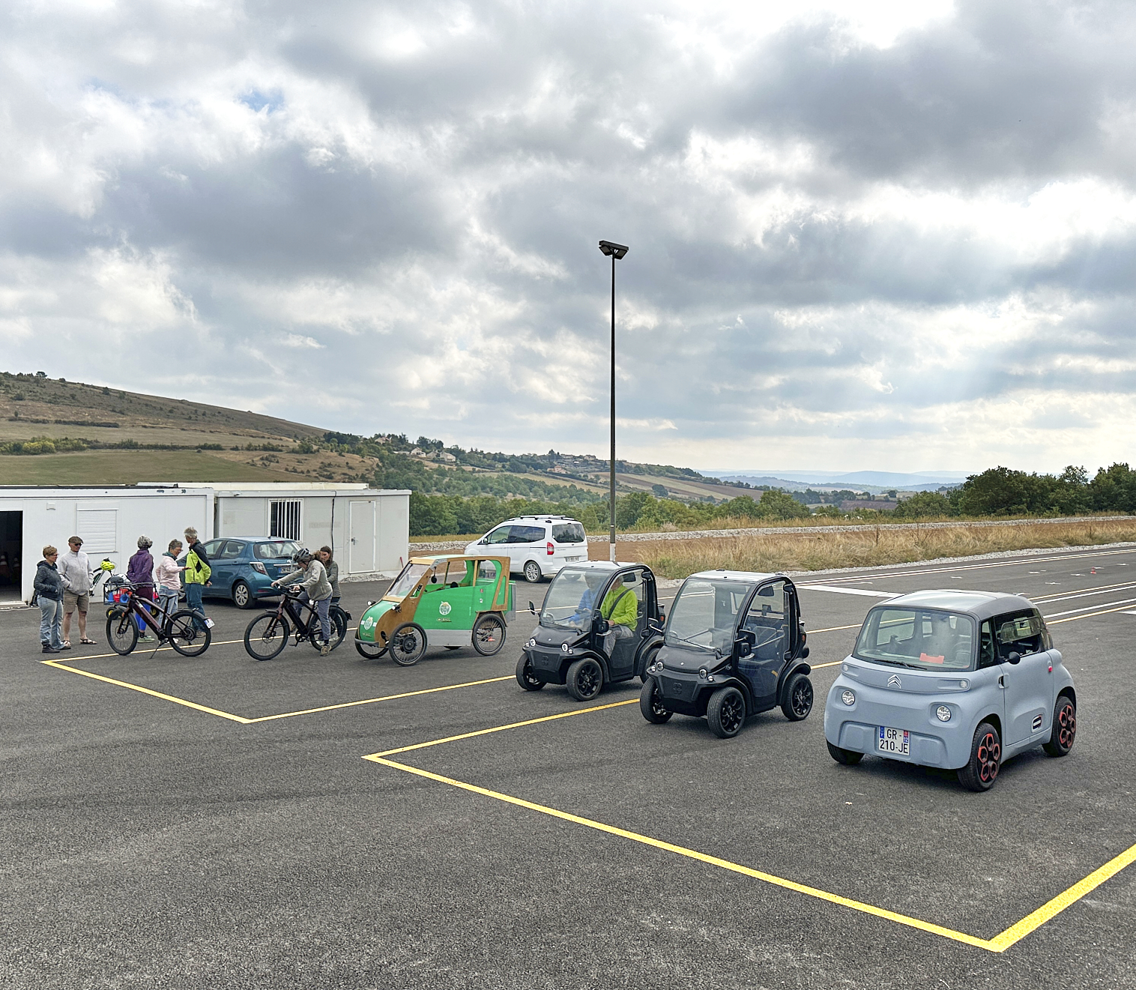
Vitamines 12 : expérimentation grandeur nature
Proposer aux habitants volontaires du territoire, d’expérimenter des véhicules intermédiaires en remplacement de leur voiture au quotidien.
De janvier 23 à décembre 24, avec un démarrage effectif en octobre 23 – Extension en 2025.
Implication des acteurs du territoire : collectivités (CC, CD12, Région…), préfecture (sécurité routière, gendarmerie…), auto-école, etc.
Partenariats : ADEME, FabMob, universités et labo de recherche… (Salon des VI à Millau !)
8 VELI en test : AMI, Biro, speedbike, Urbaner, Weez

Slide 12
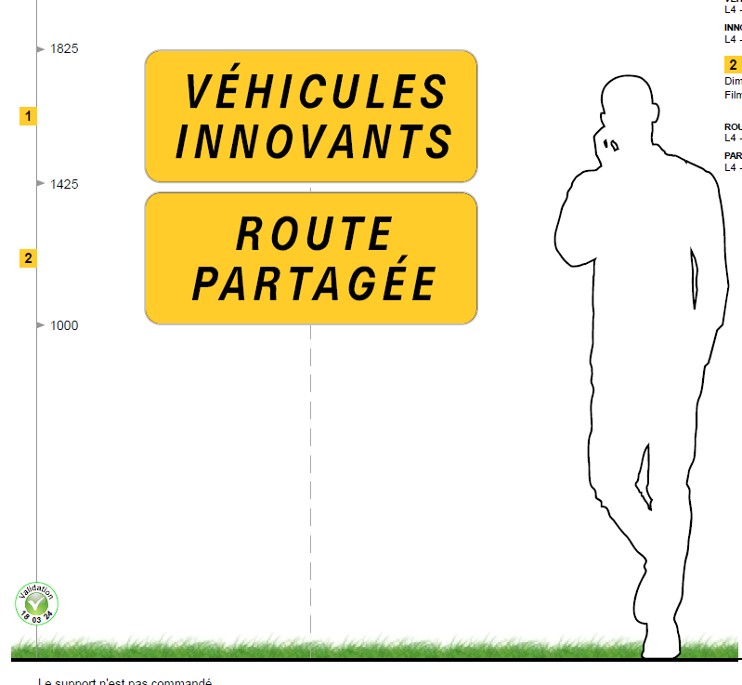
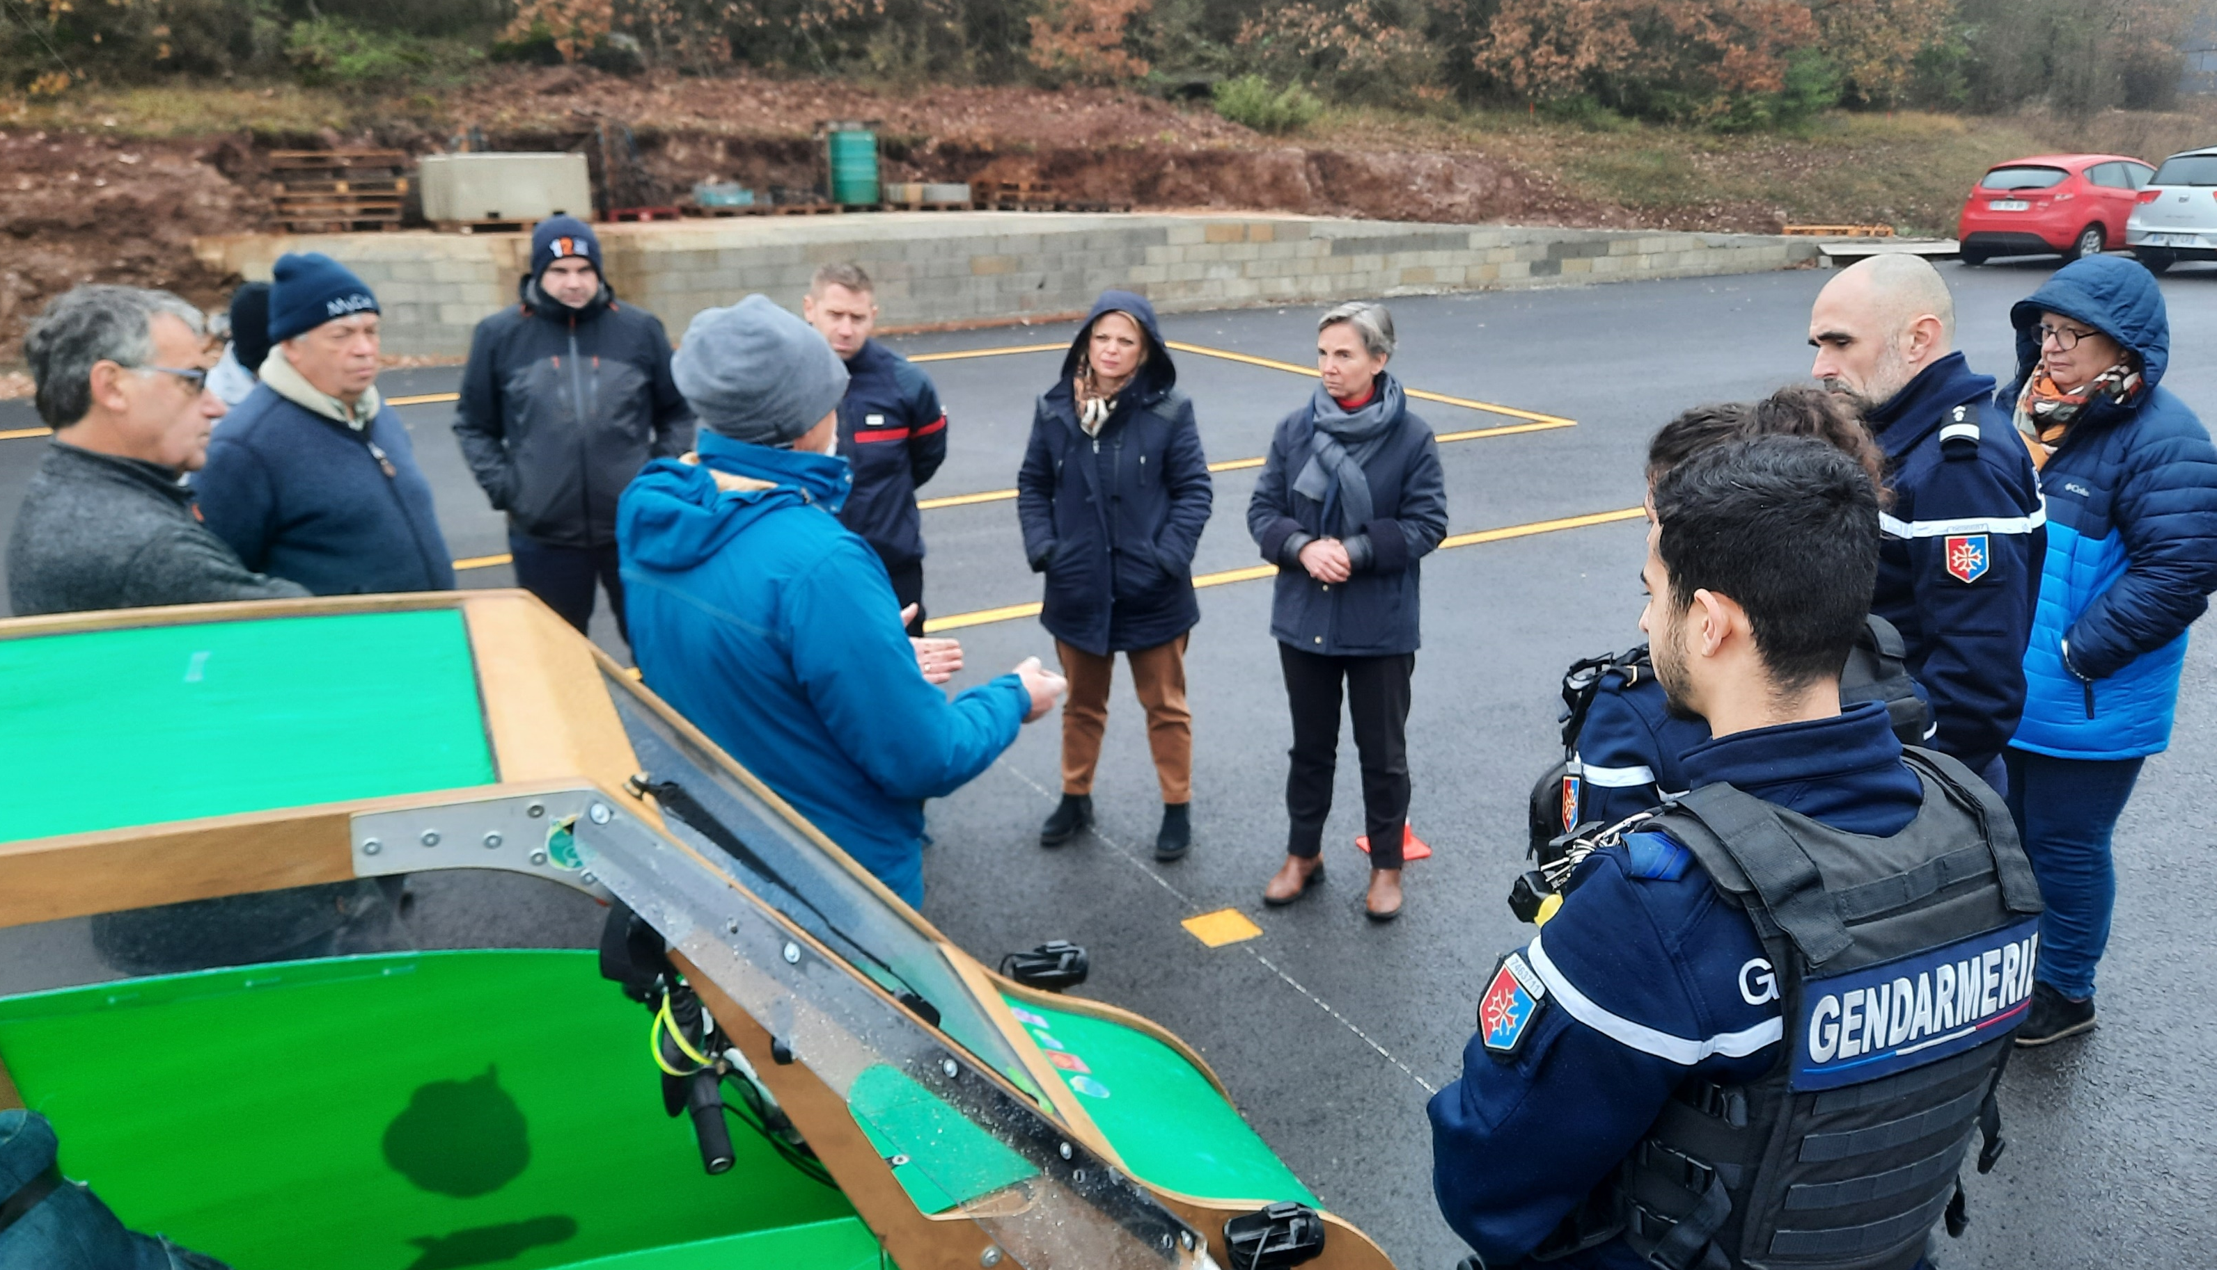
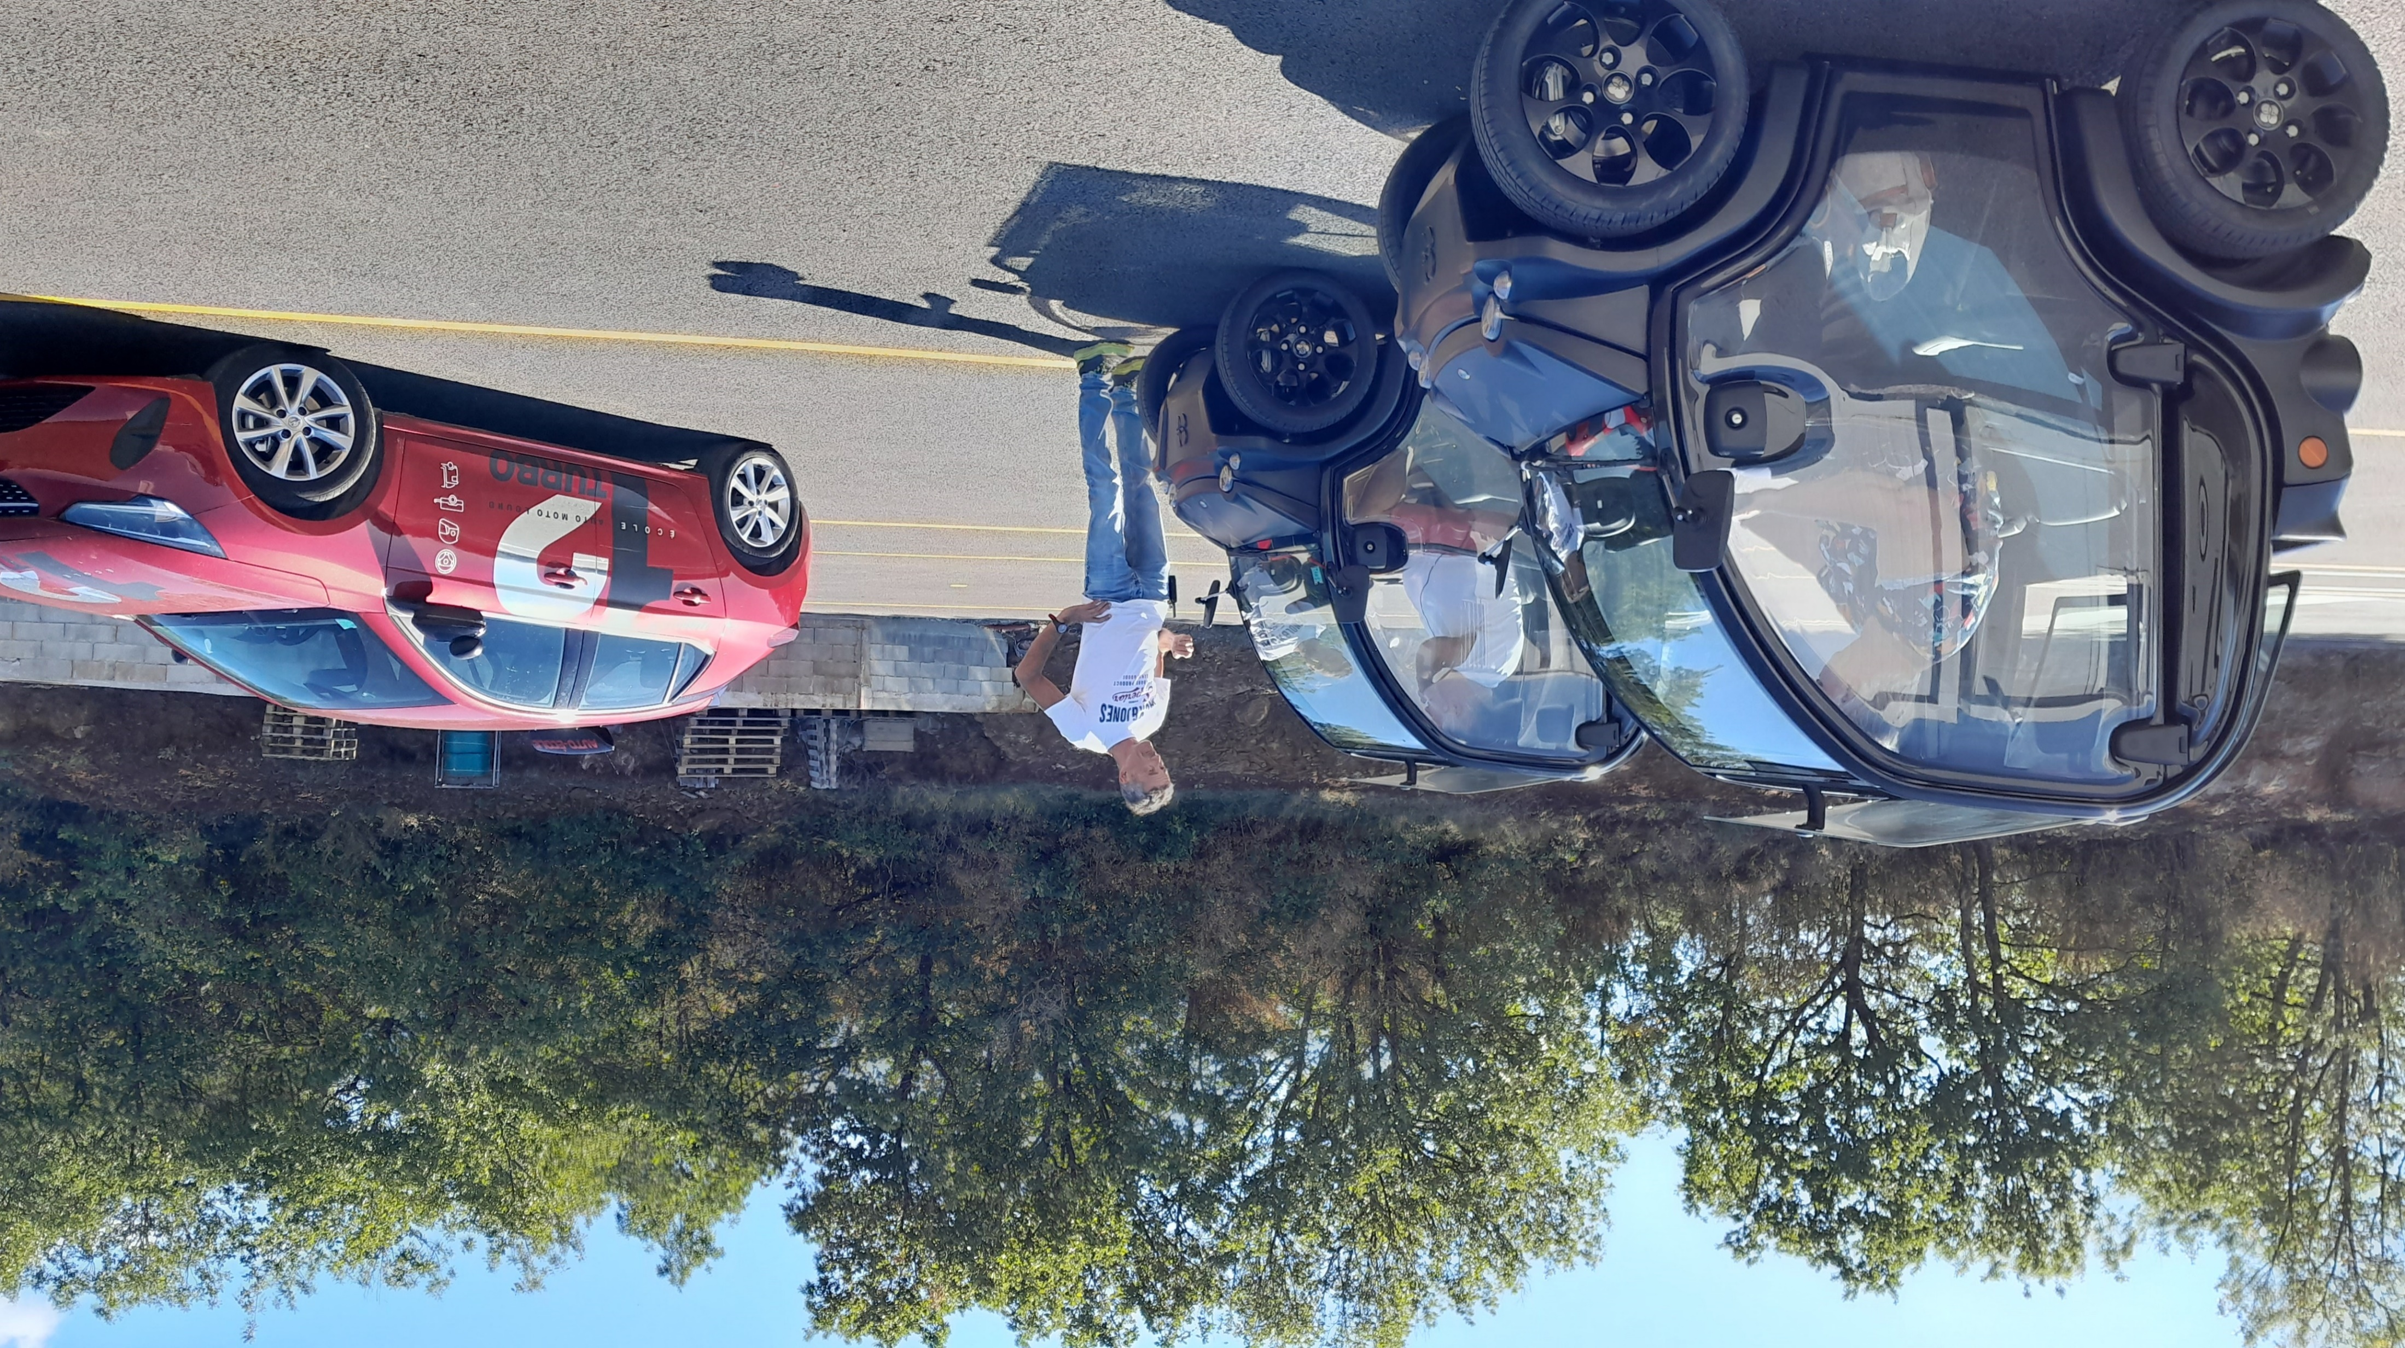
Vitamines 12 : expérimentation grandeur nature
Déploiement par bassins de vie
Tests de 1 mois par VELI, possibilité de tester plusieurs VELI
Formation théorique et pratique de tous les testeurs
Panneautage sécurité sur les axes plus rapides
À bord du véhicule : fiche technique, kit sécurité, carnets de bord
Questionnaires de fin de test

Slide 13

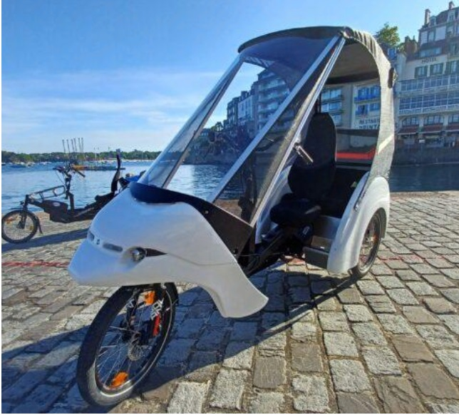
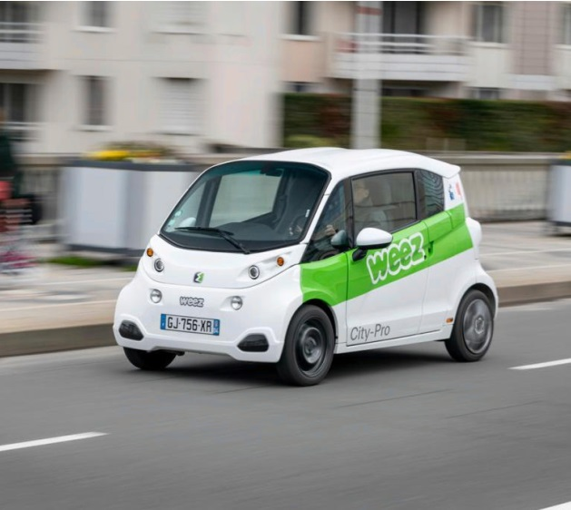
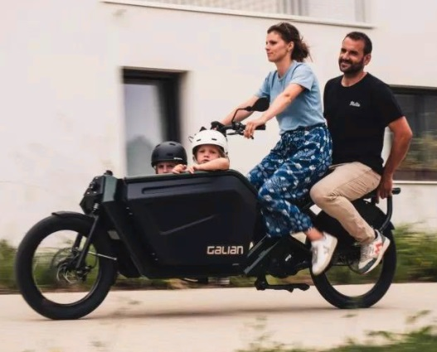
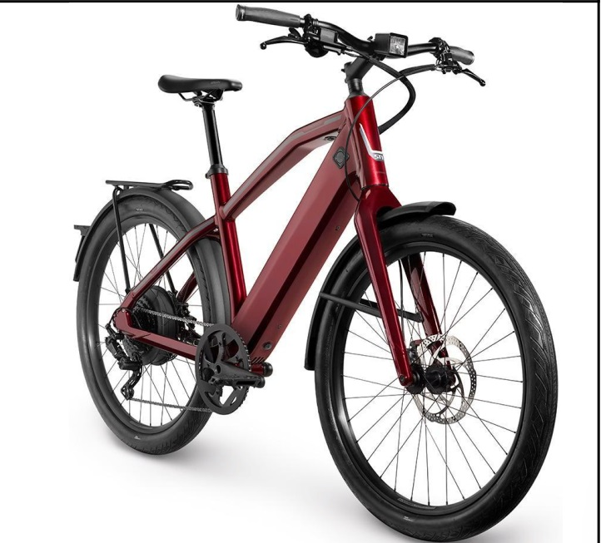
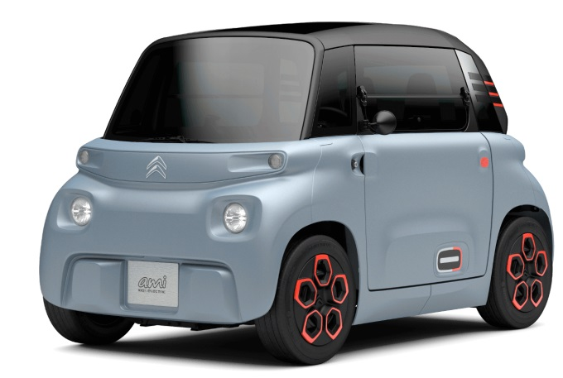
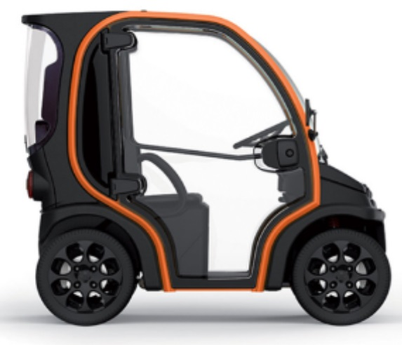
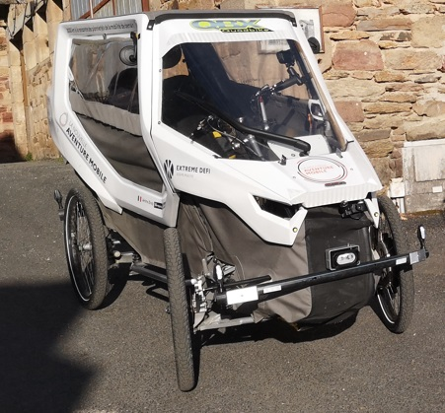
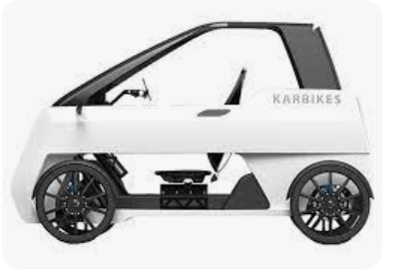
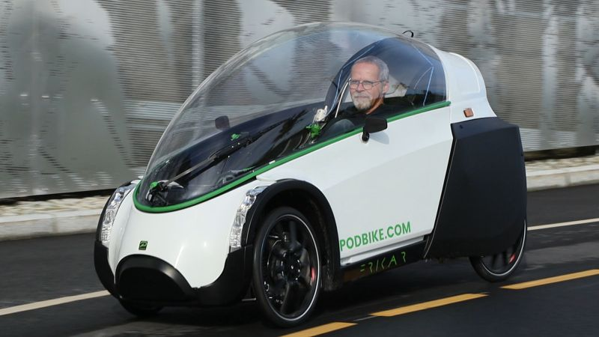
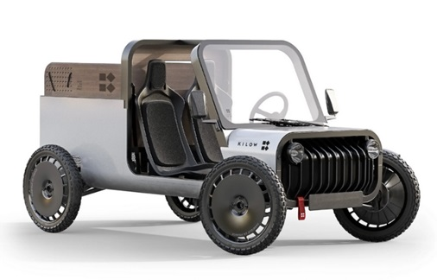
Quels véhicules pour quels usages ?
Combien de places
Mobilité active ou passive
Critère d’efficience en nm
80, 45, 90, 25 km/h
Pas besoin de permis de conduire
Homologué ou certifié

Slide 14
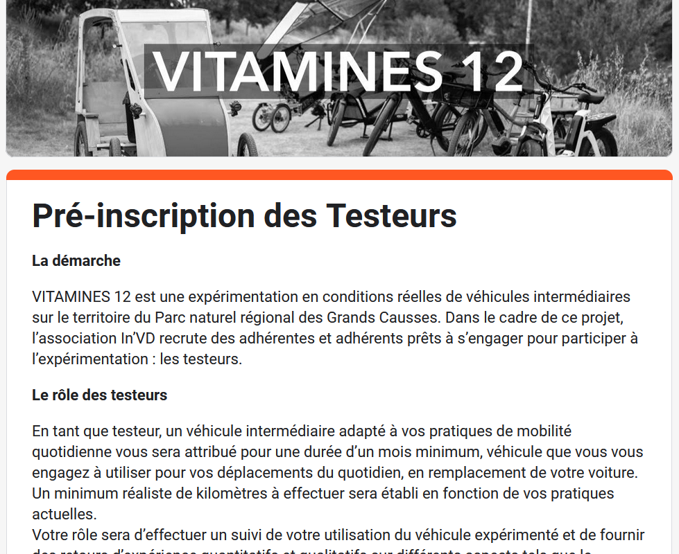
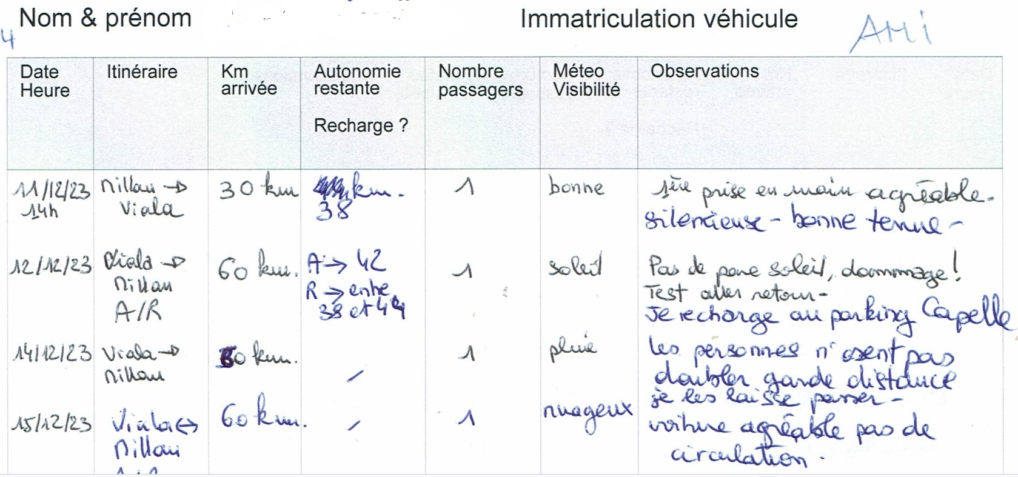
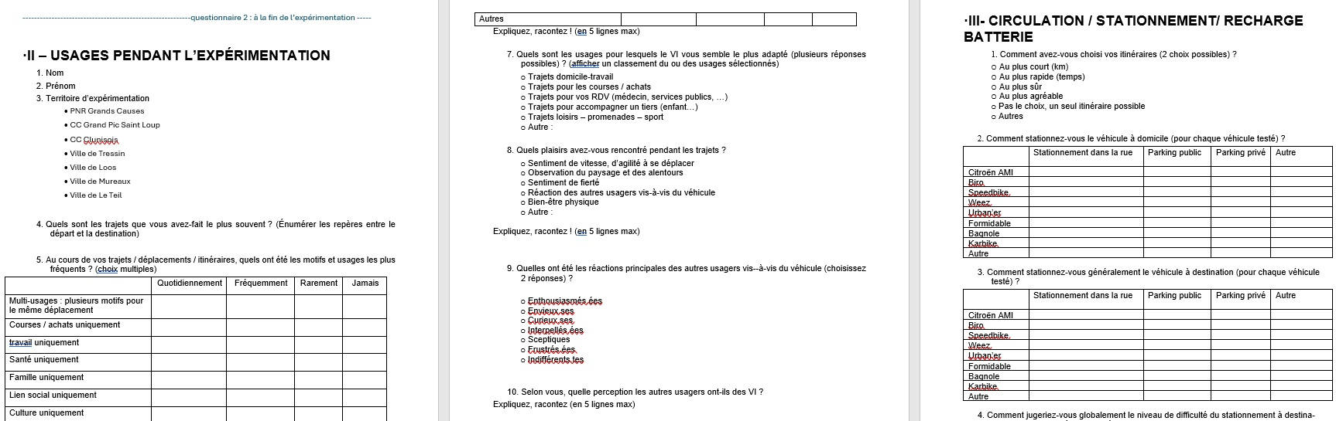
Suivi documentaire

Slide 15
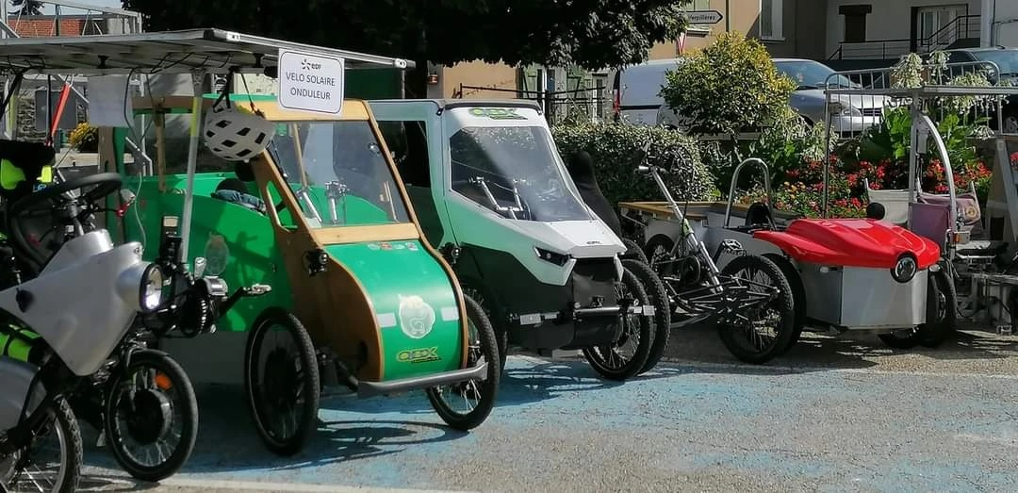
A VOUS LA PAROLE !

